Slide 1
2014年 第一回インフラ委員会 アジェンダ
１．メンバー紹介
２. 副委員長の選出
３. ２０１３年度 活動報告のレビュー
４．２０１４年度 活動報告設定について
５．サブテーマ インド国内トラック輸送の現状
６．ﾊﾞﾝｶﾞﾛｰﾙ市内 交通渋滞について意見交換
2014年6月25日

Slide 2
１．メンバー紹介

Slide 3
２．副委員長の選出

Slide 4
３．２０１３年度インフラ委員会 レビュー

Slide 5
第一回 ６月１９日
２０１３年度インフラ委員会の進行についての討議と議題の選定
第二回 ８月２８日
ＢＣＣＦの討議（道路整備とゴミ対策）
現地調達とその問題点
第三回 １０月２８日
建議書提議についてー渋滞・インフラ・生活関連・工事・その他
ＦＲＲＯの対応
第四回 １２月１８日
チェンナイとバンガロールの港湾事情・バンガロール空港新ターミナル
第五回 ２月１９日
ＩＴＳ（Intelligence Transport System）・ＪＩＣＡ調査団との意見交換
第六回 ４月１６日
バンガロールの電力事情・大気汚染（ＰＭ２．５）
工業団地開発プロジェクト

Slide 6
４．インド国内トラック輸送の現状
2014年6月25日
インフラ委員会作成

Slide 7
インドの一般的なトラックサイズ
Vehicle Dimension
Types of Truck | DIM(cm) |  |  | Max Payload | Manufacturer
 | Length | Width | Height
 | FT | FT | FT | kgs
 | cm | cm | cm
Tata Ace | 7.0 | 4.2 | 5.5 | 800 Kgs | Tata Motors
 | 213 | 128 | 168
Tata 407 | 9.8 | 5.0 | 5.7 | 2,000 Kgs | Tata Motors
 | 299 | 152 | 174
Canter | 14.0 | 6.0 | 6.0 | 4,000 Kgs | Eicher
 | 427 | 183 | 183
17FT Canter | 17.0 | 6.2 | 6.0 | 4,000 Kgs | Eicher
 | 518 | 189 | 183
32FT Truck | 32.0 | 7.5 | 7.5 | 7,000 Kgs | Eicher
 | 975 | 229 | 229

Slide 8
各主要都市へ輸送時間の目安
Transit Time Chart
Origin | Dest City | State | Transit Time
Bangalore | Chennai | Tamil Nadu | 2 to 3 | days
Bangalore | Hyderabad | Telangana | 2 to 3 | days
Bangalore | Kolkata | West Bengal | 6 to 7 | days
Bangalore | Noida | UP | 6 to 7 | days
Bangalore | Delhi | Delhi | 6 to 7 | days
Bangalore | Manesar | Haryana | 6 to 7 | days
Bangalore | Neemrana | Rajasthan | 6 to 7 | days
Bangalore | Pune | Maharashtra | 4 to 5 | days
Bangalore | Mumbai | Maharashtra | 4 to 5 | days
Bangalore | Nagpur | Madhya Pradesh | 4 to 5 | days
Bangalore | Ahmedabad | Gujarat | 4 to 5 | days
 |  |  | *Including Pick-Up Date

Slide 9
各主要都市への距離の目安
Distance Chart
Origin | Dest City | State | Distance |  | Equivalent
Bangalore | Chennai | Tamil Nadu | 350 | km | 東京-京都
Bangalore | Hyderabad | Telangana | 570 | km | 東京-青森・福山
Bangalore | Kolkata | West Bengal | 1,880 | km | 東京-上海・南京
Bangalore | Noida | UP | 2,090 | km | 東京-台湾
Bangalore | Delhi | Delhi | 2,130 | km
Bangalore | Manesar | Haryana | 2,120 | km
Bangalore | Neemrana | Rajasthan | 2,120 | km
Bangalore | Pune | Maharashtra | 840 | km | 東京-札幌・福岡
Bangalore | Mumbai | Maharashtra | 980 | km | 東京-釧路・鹿児島
Bangalore | Nagpur | Maharashtra | 1,080 | km | 東京-稚内・ｳﾗｼﾞｵｽﾄｯｸ
Bangalore | Ahmedabad | Gujarat | 1,490 | km | 東京-那覇

Slide 10
各主要都市へ輸送に必要な書類
Road Permit Chart for Outbound
Origin | Dest City | State | Mandatory Documents
Bangalore | Bangalore | Karnataka | e-Sugam
Bangalore | Chennai | Tamil Nadu | e-Sugam, Tin No.
Bangalore | Hyderabad | Telangana | e-Sugam, Tin No.
Bangalore | Kolkata | West Bengal | e-Sugam, Form 50
Bangalore | Noida | UP | e-Sugam, Form 38/39
Bangalore | Delhi | Delhi | e-Sugam, T-2
Bangalore | Manesar | Haryana | e-Sugam
Bangalore | Neemrana | Rajasthan | e-Sugam, Form VAT 47
Bangalore | Pune | Maharashtra | e-Sugam
Bangalore | Mumbai | Maharashtra | e-Sugam, Form N
Bangalore | Nagpur | Maharashtra | e-Sugam
Bangalore | Ahmedabad | Gujarat | e-Sugam, Form 403, TIN No

Slide 11
各主要都市からの輸送に必要な書類
Road Permit chart for Inbound
Origin | State | Dest City | Mandatory Documents
Bangalore | Karnataka | Bangalore | e-Sugam
Chennai | Tamil Nadu | Bangalore | e-Sugam
Hyderabad | Telangana | Bangalore | e-Sugam
Kolkata | West Bengal | Bangalore | e-Sugam
Noida | UP | Bangalore | e-Sugam
Delhi | Delhi | Bangalore | e-Sugam
Manesar | Haryana | Bangalore | e-Sugam
Neemrana | Rajasthan | Bangalore | e-Sugam
Pune | Maharashtra | Bangalore | e-Sugam
Mumbai | Maharashtra | Bangalore | e-Sugam
Nagpur | Maharashtra | Bangalore | e-Sugam
Ahmedabad | Gujarat | Bangalore | e-Sugam

Slide 12
各主要都市の通行時間制限
Transportable Time
 | 0 |  | 1 |  | 2 |  | 3 |  | 4 |  | 5 |  | 6 |  | 7 |  | 8 |  | 9 |  | 10 |  | 11 |  | 12 |  | 13 |  | 14 |  | 15 |  | 16 |  | 17 |  | 18 |  | 19 |  | 20 |  | 21 |  | 22 |  | 23 |  | 24
Bangalore
Chennai
Hyderabad
Kolkata
Noida
Delhi
Manesar
Neemrana
Pune
Mumbai
Nagpur
Ahmedabad

Slide 13
ＵＰ州ノイダへの有償貨物輸送について
出発時に必要な書類
INVOICEインボイス＋パッキングリスト(2部)
E-SUGAM(2部)
Form 38 or e-Challan(2部)
A社
バンガロール
2,090km/6 to 7days Trip / National Highway 7
B社
ノイダ
E-sugam
INV/PL
Form 38
E-sugam
INV/PL
Form 38
E-sugam
INV/PL
Form 38
CHECK
POST
CHECK
POST
CHECK
POST
ORIGIN
STATE
TRANSIT
STATE
DESTINATION
STATE

Slide 14
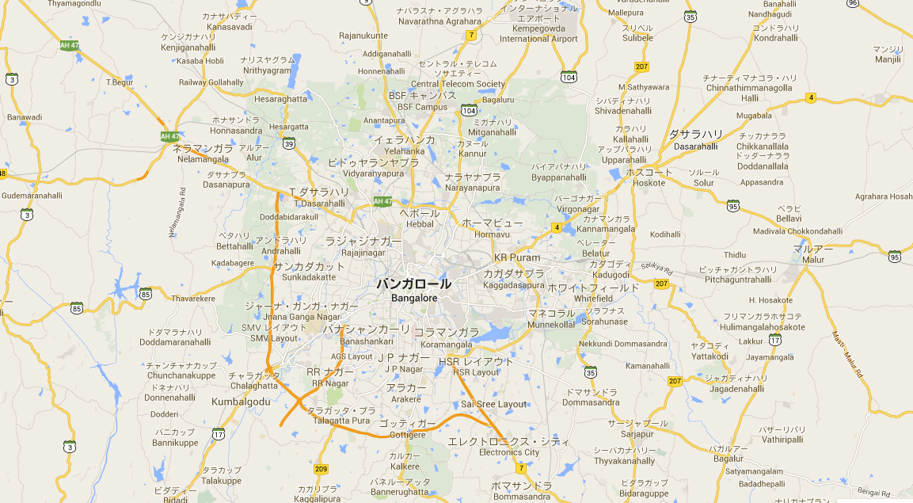
５．バンガロール市内の交通渋滞について
KR Puram
White Field
Nrupathunga Road
KR Circle
Bannerghatta Road
Dairy Circle

